Slide 2
Orientering prosjekter Bygg og Eiendom nov2023
Bærekraftige Bygg for Alstahaug kommune
Med utgangspunkt i FNs bærekraftmål skal Bygg og eiendom forvalte, drifte og utvikle kommunens eiendommer. Dette skal utføres i tråd med de tre dimensjonene i bærekraftig utvikling: klima og miljø, økonomi og sosiale forhold
Besøksadresse: Strandgata 52 | Postboks 1006, 8805 Sandnessjøen | www.alstahaug.kommune.no

Slide 3
Byggeprosjekter
Prosjekt | 2023 | 2024 | fremdrift | NOK
Skoleprosjektet – Sandnes | Utredet skisseprosjekt | Investering -25 | Lage forespørsel i høst | 52 mill
Ny Hall | Vedtak 5 mill -100 mill 2026 | Ikke valgt | Oppdatere eksisterende skisseprosjekt – plassering? | 123 mill
Ny barnehage | Utredet 2016/ 2023 | Ikke valgt | Lage forespørsel i høst/vår-24 | 100 mill
Utbygging Foged F vei | Utrede 2023 | Ikke valgt | Lage forespørsel | 50 - 100 mill
Nye Sykehjemsplasser på Åsen | Skisseprosjekt i år | Investering - 24 | Lage forespørsel i høst | 25 mill

Slide 4
9 nye sykehjemsplasser
Estimerte kostnader på 25 000 000,-
ARK jobber nå med å verifisere tallene og lage en beskrivelse for utsending i markedet

Slide 5
Sandnes skole – valgt i 2025-2026
Generell vedlikehold
Brannsikring
Nytt oppvarmingssystem
El oppdatering
Ventilasjon
Bibliotek
Oppgradering

Slide 6
NY BARNEHAGE
Ny stor barnehage som skal erstatte to i sentrum
Bedre og mere økonomisk drift
Erstatte “bolighus”
Evt større utbedringer på eksisterende BH
Brann, VVS, generell oppgradering og vedlikehold

Slide 7
NY HALL
Ny kalkyle fra ARK viser en kostnad på 118 000 000,-
( i tillegg kommer grunnarbeid ca 5 mill)
Tippemidler om lag 13 mill
SIL sponsormidler 10 mill
sum 100 mill inkl mva
Driftskostnader vil være omlag 2,2 mill pr år
I tillegg kommer renter og avdrag på om lag 7,5 mill
NKF leier i dag for 1 mill og kan inngå avtale opp mot 5 mill
Vi jobber med ARK nå for å få eksakt kostnad og plassering frem
ARK ble kontrahert i august – plan ferdig i des/jan
Årlig kostnad investering 7,5 mill
FDV 2,2 mill
Sum 9,7 mill

Slide 8
Utredninger
Konseptutredning Legesenteret
Forespørsel evalueres nå – på plass tegninger i januar
Blålysprosjektet – ARK jobber med prosjektet nå
Utrede Foged Falchs vei/ boliger
Plan omsorgstrapp fra 2024 -

Slide 9
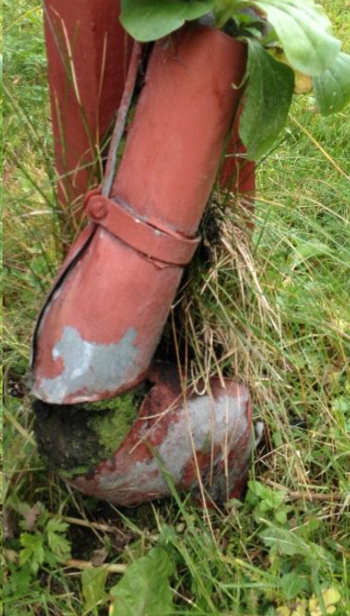
Behov som ikke er valgt
Renovering inkl ventilasjonsanlegg
sykehjemmet (16 mill)
Renovering Åsheim terrasse (12 mill)
Renovering Stamneshallen (45 mill)
Inngangsparti Rådhuset
Renovering Rådhuset
Utbedringer Åsgata (5 mill)
Ventilasjon og LED lys Helgelandshallen
Gjenstående renovering Ungdomsskolen (10-15 mill)

